Slide 1

Capítulo
10
GERENCIAMENTO
DO
CONHECIMENTO
NA EMPRESA
DIGITAL

Slide 2
Sistemas de Informação Gerenciais
Capítulo 10 Gerenciamento do Conhecimento na Empresa Digital
OBJETIVOS
Por que hoje as empresas necessitam de programas de gestão do conhecimento e sistemas para gestão do conhecimento?
Quais são as aplicações de sistemas de informação mais úteis para distribuir, criar e compartilhar conhecimento na empresa?
Que benefícios traz para a empresa a utilização de tecnologia de inteligência artificial para gestão do conhecimento?

Slide 3
Sistemas de Informação Gerenciais
Capítulo 10 Gerenciamento do Conhecimento na Empresa Digital
OBJETIVOS
Como as empresas podem utilizar sistemas especialistas e raciocínio baseado em casos para capturar conhecimento?
Como as organizações podem se beneficiar da utilização de redes neurais e outras técnicas inteligentes?

Slide 4
Sistemas de Informação Gerenciais
Capítulo 10 Gerenciamento do Conhecimento na Empresa Digital
DESAFIOS PARA A ADMINISTRAÇÃO
Projetar sistemas de conhecimento que realmente aperfeiçoem o desempenho organizacional
Criar sistemas especialistas robustos

Slide 5
Sistemas de Informação Gerenciais
Capítulo 10 Gerenciamento do Conhecimento na Empresa Digital
GESTÃO DO CONHECIMENTO NA ORGANIZAÇÃO
Aprendizagem organizacional e gestão do conhecimento
Aprendizagem organizacional
Criação de novos procedmentos operacionais padrão e processos de negócios
Gestão do conhecimento
Conjunto de processos
Cria, reúne, armazena, mantém e distribui conhecimento

Slide 6
Sistemas de Informação Gerenciais
Capítulo 10 Gerenciamento do Conhecimento na Empresa Digital
GESTÃO DO CONHECIMENTO NA ORGANIZAÇÃO
Aprendizagem organizacional e gestão do conhecimento
Executivo-chefe do conhecimento (CKO)
Executivo sênior encarregado do programa de gestão de conhecimento da organização

Slide 7
Sistemas de Informação Gerenciais
Capítulo 10 Gerenciamento do Conhecimento na Empresa Digital
GESTÃO DO CONHECIMENTO NA ORGANIZAÇÃO
Sistemas e infra-estrutura para gestão do conhecimento
Conhecimento tácito
Conhecimento e experiência não documentada formalmente
Melhores práticas
Soluções ou método de resolução de problemas bem-sucedidos desenvolvidos por organização ou setor específico

Slide 8
Sistemas de Informação Gerenciais
Capítulo 10 Gerenciamento do Conhecimento na Empresa Digital
GESTÃO DO CONHECIMENTO NA ORGANIZAÇÃO
Sistemas e infra-estrutura para gestão do conhecimento
Memória organizacional
Aprendizagem armazenada a partir do histórico de uma organização
Usado para a tomada de decisões e outros fins

Slide 9
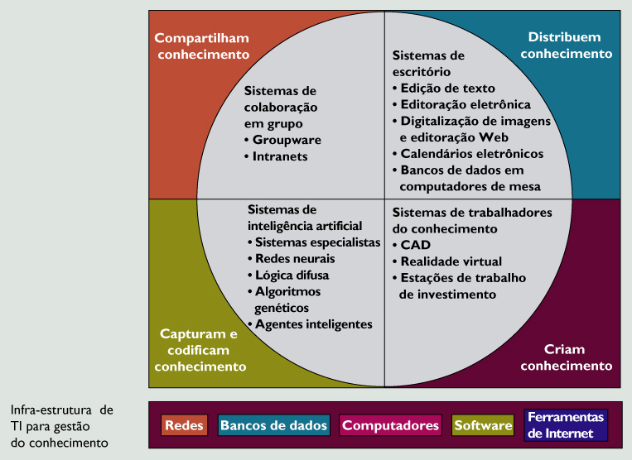
Sistemas de Informação Gerenciais
Capítulo 10 Gerenciamento do Conhecimento na Empresa Digital
GESTÃO DO CONHECIMENTO NA ORGANIZAÇÃO
Infra-estrutura de IT para gestão do conhecimento
Figura 10-1

Slide 10
Sistemas de Informação Gerenciais
Capítulo 10 Gerenciamento do Conhecimento na Empresa Digital
SISTEMAS DE INFORMAÇÃO E SISTEMAS DE TRABALHADORES DO CONHECIMENTO
Trabalho de informação
Consiste da criação e do processamento da informação
Dividido em trabalhadores do conhecimento trabalhadores de dados

Slide 11
Sistemas de Informação Gerenciais
Capítulo 10 Gerenciamento do Conhecimento na Empresa Digital
SISTEMAS DE INFORMAÇÃO E SISTEMAS DE TRABALHADORES DO CONHECIMENTO
Distribuição do conhecimento
Sistemas de escritório
Gerenciar e coordenar o trabalho dos trabalhadores de dados e do conhecimento
Conectar o trabalho dos trabalhadores de informação locais com todos os níveis e funções da organização
Conectar a organização ao mundo exterior
Exemplo: Processamento de texto, correio de voz e digitalização

Slide 12
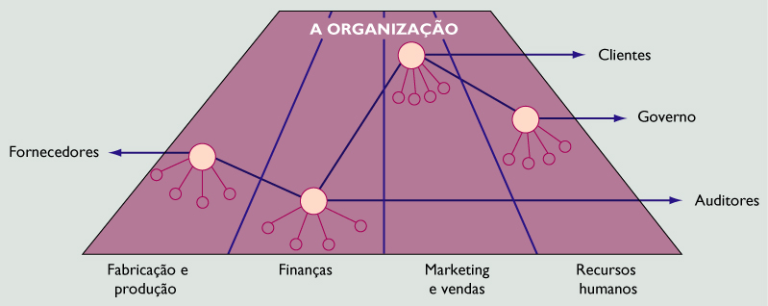
Sistemas de Informação Gerenciais
Capítulo 10 Gerenciamento do Conhecimento na Empresa Digital
SISTEMAS DE INFORMAÇÃO E SISTEMAS DE TRABALHADORES DO CONHECIMENTO
Os três maiores papéis dos escritórios
Figura 10-2

Slide 13
Sistemas de Informação Gerenciais
Capítulo 10 Gerenciamento do Conhecimento na Empresa Digital
SISTEMAS DE INFORMAÇÃO E SISTEMAS DE TRABALHADORES DO CONHECIMENTO
Sistemas de escritório típicos
Sistemas de digitalização de documentos
Convertem documentos e imagens para o formato digital
Pode ser armazenado e acessado por computador
Jukebox
Dispositivo para armazenamento e recuperação de documentos em muitos discos ópticos

Slide 14
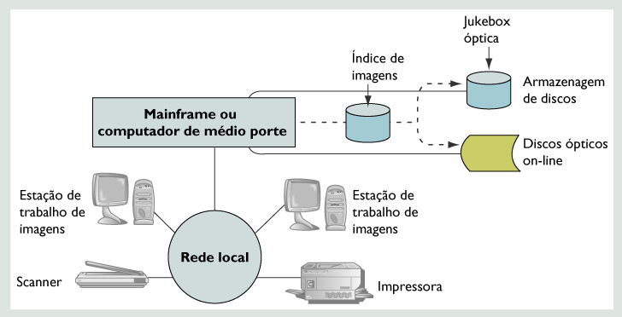
Sistemas de Informação Gerenciais
Capítulo 10 Gerenciamento do Conhecimento na Empresa Digital
SISTEMAS DE INFORMAÇÃO E SISTEMAS DE TRABALHADORES DO CONHECIMENTO
Componentes de um sistema de digitalização de imagens
Figura 10-3

Slide 15
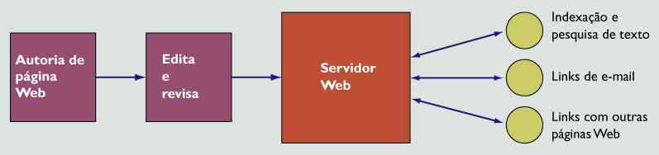
Sistemas de Informação Gerenciais
Capítulo 10 Gerenciamento do Conhecimento na Empresa Digital
SISTEMAS DE INFORMAÇÃO E SISTEMAS DE TRABALHADORES DO CONHECIMENTO
Editoração Web e gerenciamento de documentos
Figura 10-4

Slide 16
Sistemas de Informação Gerenciais
Capítulo 10 Gerenciamento do Conhecimento na Empresa Digital
SISTEMAS DE INFORMAÇÃO E SISTEMAS DE TRABALHADORES DO CONHECIMENTO
Criação de conhecimento: sistemas de trabalhadores do conhecimento
Sistemas de trabalhadores do conhecimento (STC)
Sistemas de informação
Ajudam os trabalhadores do conhecimento na criação e na integração de novo conhecimento

Slide 17
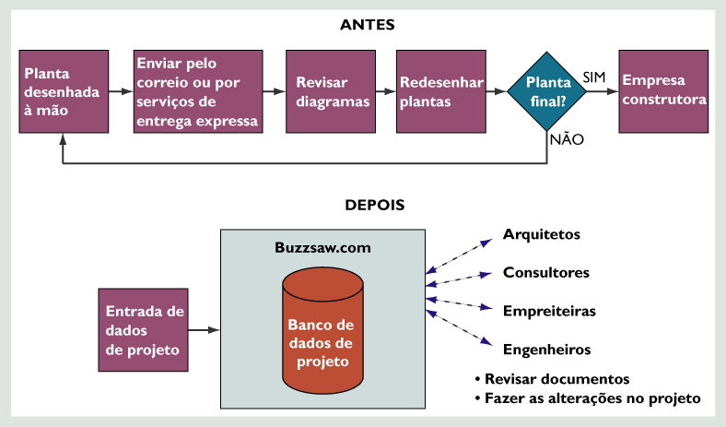
Sistemas de Informação Gerenciais
Capítulo 10 Gerenciamento do Conhecimento na Empresa Digital
SISTEMAS DE INFORMAÇÃO E SISTEMAS DE TRABALHADORES DO CONHECIMENTO
Mudanças no processo de gerenciamento de projeto da construção civil
Figura 10-5

Slide 18
Sistemas de Informação Gerenciais
Capítulo 10 Gerenciamento do Conhecimento na Empresa Digital
SISTEMAS DE INFORMAÇÃO E SISTEMAS DE TRABALHADORES DO CONHECIMENTO
Requisitos dos sistemas de trabalhadores do conhecimento
Ferramentas especializadas
Interface amigável

Slide 19
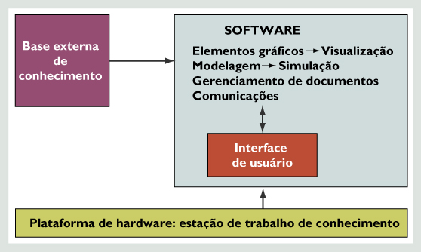
Sistemas de Informação Gerenciais
Capítulo 10 Gerenciamento do Conhecimento na Empresa Digital
SISTEMAS DE INFORMAÇÃO E SISTEMAS DE TRABALHADORES DO CONHECIMENTO
Requisitos dos sistemas de trabalhadores do conhecimento
Figura 10-6

Slide 20
Sistemas de Informação Gerenciais
Capítulo 10 Gerenciamento do Conhecimento na Empresa Digital
SISTEMAS DE INFORMAÇÃO E SISTEMAS DE TRABALHADORES DO CONHECIMENTO
Exemplos de sistemas de trabalhadores do conhecimento
Projeto assistido por computador (CAD)
Sistemas de realidade virtual
Linguagem de modelagem de realidade virtual (VRML)
Estações de trabalho de investmento

Slide 21
Sistemas de Informação Gerenciais
Capítulo 10 Gerenciamento do Conhecimento na Empresa Digital
SISTEMAS DE INFORMAÇÃO E SISTEMAS DE TRABALHADORES DO CONHECIMENTO
Compratilhamento do conhecimento
Groupware
Intranets e ambientes de conhecimento empresariais integrados
Portais corporativos
Teamware

Slide 22
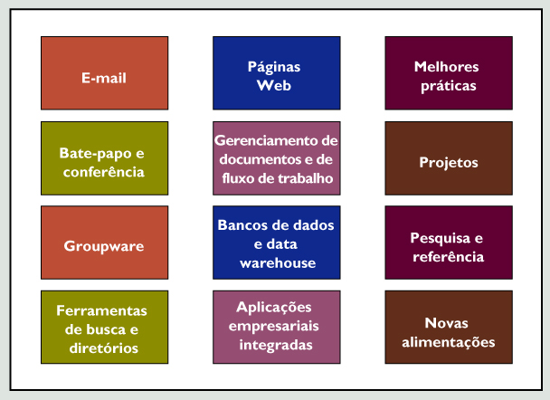
Sistemas de Informação Gerenciais
Capítulo 10 Gerenciamento do Conhecimento na Empresa Digital
SISTEMAS DE INFORMAÇÃO E SISTEMAS DE TRABALHADORES DO CONHECIMENTO
Um portal corporativo
Figura 10-7

Slide 23
Sistemas de Informação Gerenciais
Capítulo 10 Gerenciamento do Conhecimento na Empresa Digital
INTELIGÊNCIA ARTIFICIAL
O que é inteligência artificial
Esforço para desenvolver sistemas baseados em computadores que se comportem como seres humanos

Slide 24
Sistemas de Informação Gerenciais
Capítulo 10 Gerenciamento do Conhecimento na Empresa Digital
INTELIGÊNCIA ARTIFICIAL
Por que as empresas estão interessadas na inteligência artificial
Inteligência artificial:
  Armazena informação de maneira ativa
  Cria mecanismos não sujeitos a características humanas
  Elimina tarefas enfadonhas e rotineiras para pessoas
  Aprimora a base de conhecimento da organização
  Gera soluções para problemas específicos

Slide 25
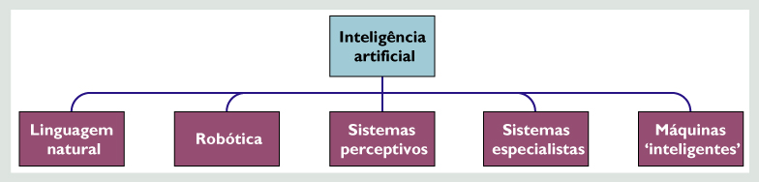
Sistemas de Informação Gerenciais
Capítulo 10 Gerenciamento do Conhecimento na Empresa Digital
INTELIGÊNCIA ARTIFICIAL
Família da inteligência artificial
Figura 10-8

Slide 26
Sistemas de Informação Gerenciais
Capítulo 10 Gerenciamento do Conhecimento na Empresa Digital
INTELIGÊNCIA ARTIFICIAL
Captura de conhecimento: sistemas especialistas
Base de conhecimento
Sistema especialista baseado em regras
Base de regras
Estruturas de conhecimento

Slide 27
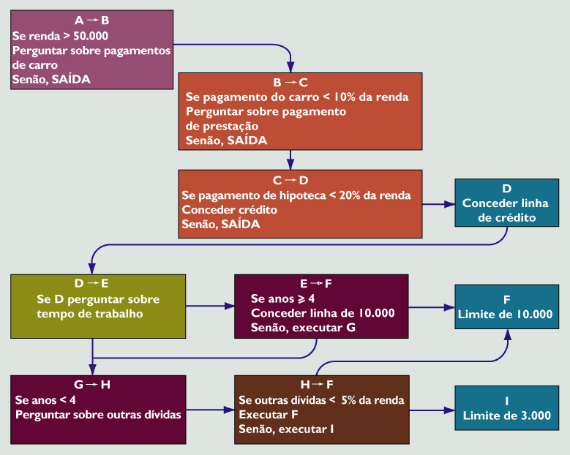
Sistemas de Informação Gerenciais
Capítulo 10 Gerenciamento do Conhecimento na Empresa Digital
INTELIGÊNCIA ARTIFICIAL
Regras de um programa de IA
Figura 10-9

Slide 28
Sistemas de Informação Gerenciais
Capítulo 10 Gerenciamento do Conhecimento na Empresa Digital
INTELIGÊNCIA ARTIFICIAL
Captura de conhecimento: sistemas especialistas
Shell IA
Mecanismo de inferência
Encadeamento para diante
Encadeamento reverso

Slide 29
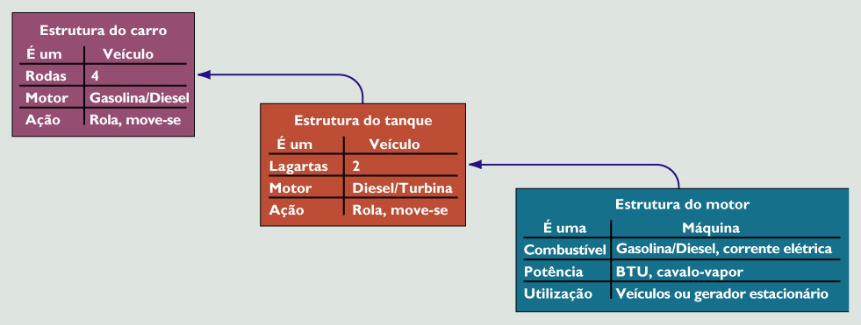
Sistemas de Informação Gerenciais
Capítulo 10 Gerenciamento do Conhecimento na Empresa Digital
INTELIGÊNCIA ARTIFICIAL
Estruturas de modelo de conhecimento
Figura 10-10

Slide 30
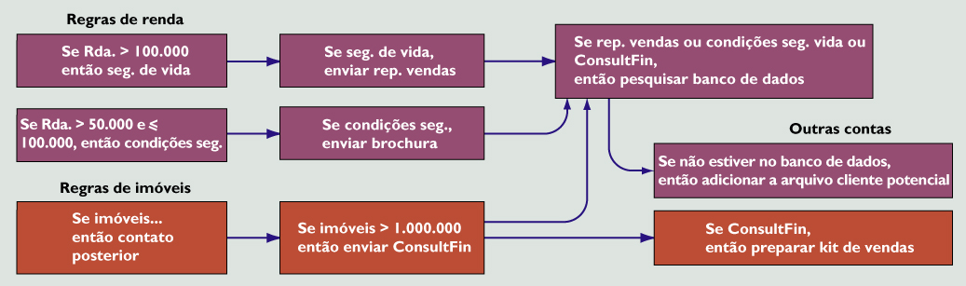
Sistemas de Informação Gerenciais
Capítulo 10 Gerenciamento do Conhecimento na Empresa Digital
INTELIGÊNCIA ARTIFICIAL
Mecanismos de inferência em sistemas especialistas
Figura 10-11

Slide 31
Sistemas de Informação Gerenciais
Capítulo 10 Gerenciamento do Conhecimento na Empresa Digital
INTELIGÊNCIA ARTIFICIAL
Construção de um sistema especialista
Engenheiro do conhecimento
Especialista em extrair informações e conhecimentos de outros profissionais
Traduz as informações em um conjunto de regras, ou estruturas, para um sistema especialista

Slide 32
Sistemas de Informação Gerenciais
Capítulo 10 Gerenciamento do Conhecimento na Empresa Digital
INTELIGÊNCIA ARTIFICIAL
Exemplos de sistemas especialistas bem-sucedidos
BlueCross BlueShield da Carolina do Norte
Countrywide Funding Corp. de Pasadena, Califórnia

Slide 33
Sistemas de Informação Gerenciais
Capítulo 10 Gerenciamento do Conhecimento na Empresa Digital
INTELIGÊNCIA ARTIFICIAL
Inteligência organizacional: raciocínio baseado em casos
Raciocínio baseado em casos (CBR)
Tecnologia de inteligência artificial
Representa o conhecimento como um banco de dados de casos e soluções

Slide 34
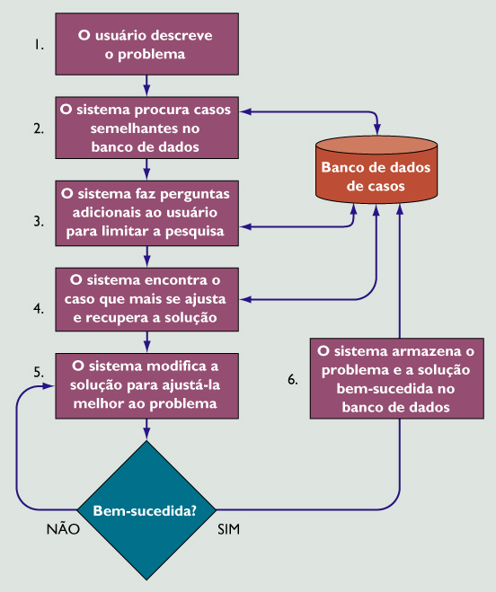
Sistemas de Informação Gerenciais
Capítulo 10 Gerenciamento do Conhecimento na Empresa Digital
INTELIGÊNCIA ARTIFICIAL
Funcionamento do raciocínio baseado em casos
Figura 10-12

Slide 35
Sistemas de Informação Gerenciais
Capítulo 10 Gerenciamento do Conhecimento na Empresa Digital
OUTRAS TÉCNICAS INTELIGENTES
Redes neurais
Hardware ou software que imita oa padrões de processamento do cérebro biológico
Incorpora inteligência ao hardware na forma de uma capacidade generalizada de aprender

Slide 36
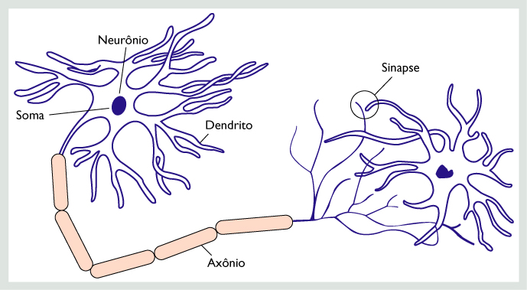
Sistemas de Informação Gerenciais
Capítulo 10 Gerenciamento do Conhecimento na Empresa Digital
OUTRAS TÉCNICAS INTELIGENTES
Neurônios biológicos de uma sanguessuga
Figura 10-13

Slide 37
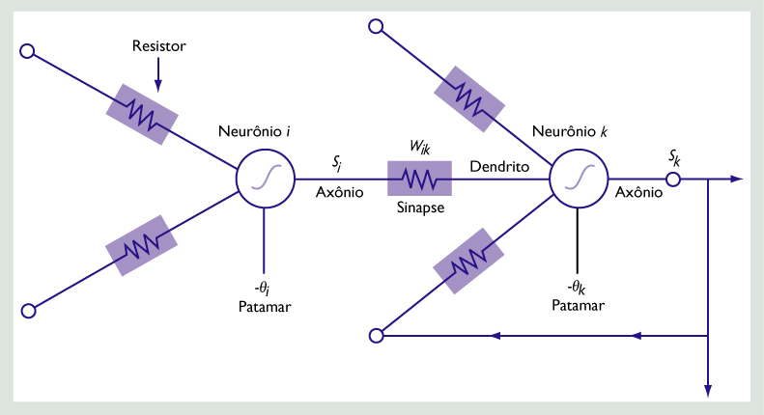
Sistemas de Informação Gerenciais
Capítulo 10 Gerenciamento do Conhecimento na Empresa Digital
OUTRAS TÉCNICAS INTELIGENTES
Rede artificial neural com dois neurônios
Figura 10-14

Slide 38
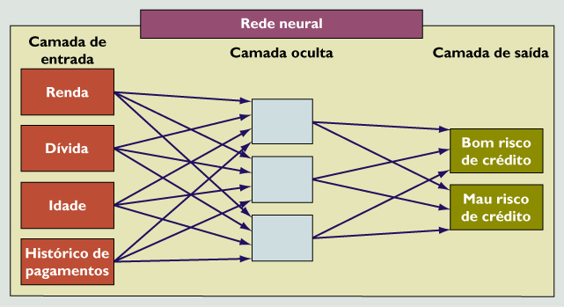
Sistemas de Informação Gerenciais
Capítulo 10 Gerenciamento do Conhecimento na Empresa Digital
OUTRAS TÉCNICAS INTELIGENTES
Uma rede neural utiliza regras ‘aprendidas’ de modelos de dados para construir uma camada oculta de lógica
Figura 10-15

Slide 39
Sistemas de Informação Gerenciais
Capítulo 10 Gerenciamento do Conhecimento na Empresa Digital
OUTRAS TÉCNICAS INTELIGENTES
Lógica difusa
IA baseada em regras
Tolera imprecisão
Usa termos não-específicos chamados ‘funções de pertinência’ para resolver problemas

Slide 40
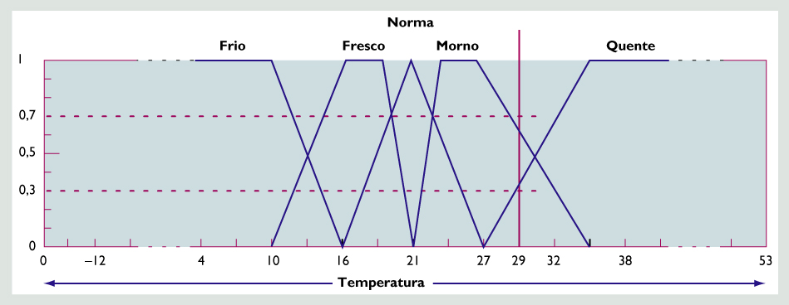
Sistemas de Informação Gerenciais
Capítulo 10 Gerenciamento do Conhecimento na Empresa Digital
OUTRAS TÉCNICAS INTELIGENTES
Implementação de regras de lógica difusa em hardware
Figura 10-16

Slide 41
Sistemas de Informação Gerenciais
Capítulo 10 Gerenciamento do Conhecimento na Empresa Digital
OUTRAS TÉCNICAS INTELIGENTES
Algoritmos genéticos
Métodos de resolução de problemas
Promove a evolução de soluções a problemas específicos
Segue o modelo de organismos vivos adaptando-se ao ambiente

Slide 42
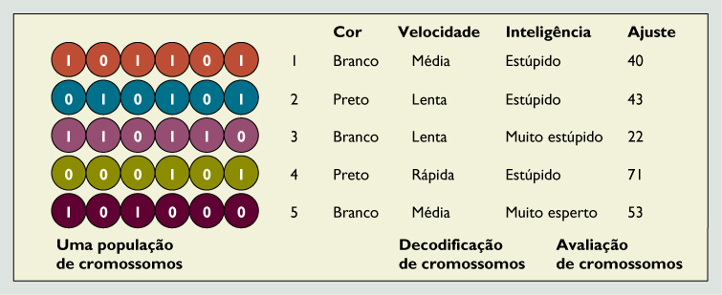
Sistemas de Informação Gerenciais
Capítulo 10 Gerenciamento do Conhecimento na Empresa Digital
OUTRAS TÉCNICAS INTELIGENTES
Componentes de um algoritmo genético
Figura 10-17

Slide 43
Sistemas de Informação Gerenciais
Capítulo 10 Gerenciamento do Conhecimento na Empresa Digital
OUTRAS TÉCNICAS INTELIGENTES
Sistemas híbridos de IA
Integração de várias tecnologias de IA em uma única aplicação
Aproveita as melhores características das tecnologias

Slide 44
Sistemas de Informação Gerenciais
Capítulo 10 Gerenciamento do Conhecimento na Empresa Digital
OUTRAS TÉCNICAS INTELIGENTES
Agentes inteligentes
Programas de software
Usa uma base de conhecimento embutida ou aprendida para executar tarefas específicas, repetitivas e previsíveis

Slide 45
Capítulo
10
GERENCIAMENTO
DO
CONHECIMENTO
NA EMPRESA
DIGITAL

